Slide 1
Учебно-методический центр развития образования Карагандинской области
Аттестация педагогических работников и приравненных к ним лиц в 2020 году
(занимающих должности в организациях образования, реализующих общеобразовательные учебные программы начального, основного среднего и общего среднего образования и специальные учебные программы)
Караганда 2020 год

Slide 2
Правила и условия проведения аттестации педагогических работников и приравненных к ним лиц, занимающих должности в организациях образования, реализующих общеобразовательные учебные программы дошкольного воспитания и обучения, начального, основного среднего и общего среднего образования, образовательные программы технического и профессионального, послесреднего, дополнительного образования и специальные учебные программы, и иных гражданских служащих в области образования и науки
Правила в редакции приказа Министра образования и науки РК от 19.12.2019 № 539 (вводится в действие по истечении десяти календарных дней после дня его первого официального опубликования).

Slide 3
Раздел 1. Общие положения
Раздел 2. Порядок и условия проведения аттестации педагогических работников и приравненных к ним лиц, занимающих должности в организациях образования, реализующих общеобразовательные учебные программы дошкольного воспитания и обучения, начального, основного среднего и общего среднего, образовательные программы технического и профессионального, послесреднего, дополнительного образования и специальные учебные программы, и иных гражданских служащих в области образования и науки
Глава 1. Порядок и условия проведения аттестации педагогических работников и приравненных к ним лиц, занимающих должности в организациях образования, реализующих общеобразовательные учебные программы дошкольного воспитания и обучения, образовательные программы технического и профессионального, послесреднего, дополнительного образования
Параграф 1. Порядок проведения очередной аттестации педагогических работников и приравненных к ним лиц, занимающих должности в организациях образования, реализующих общеобразовательные учебные программы дошкольного воспитания и обучения, образовательные программы технического и профессионального, послесреднего, дополнительного образования
Параграф 2. Порядок проведения досрочной аттестации педагогических работников и приравненных к ним лиц, занимающих должности в организациях образования, реализующих общеобразовательные учебные программы дошкольного воспитания и обучения, образовательные программы технического и профессионального, послесреднего, дополнительного образования
Глава 2. Порядок и условия проведения аттестации педагогических работников и приравненных к ним лиц, занимающих должности в организациях образования, реализующих общеобразовательные учебные программы начального, основного среднего и общего среднего образования и специальные учебные программы
Параграф 1. Порядок проведения очередной аттестации педагогических работников и приравненных к ним лиц, занимающих должности в организациях образования, реализующих общеобразовательные учебные программы начального, основного среднего и общего среднего образования и специальные учебные программы
Параграф 2. Порядок досрочной аттестация педагогических работников и приравненных к ним лиц, занимающих должности в организациях образования, реализующих общеобразовательные учебные программы начального, основного среднего и общего среднего образования и специальные учебные программы
Глава 3. Порядок и условия проведения аттестации иных гражданских служащих в сфере образования и науки

Slide 4
Раздел 1. Общие положения
1. Настоящие Правила и условия проведения аттестации педагогических работников и приравненных к ним лиц, занимающих должности в организациях образования, реализующих общеобразовательные учебные программы дошкольного воспитания и обучения, начального, основного среднего и общего среднего образования, образовательные программы технического и профессионального, послесреднего, дополнительного образования и специальные учебные программы, и иных гражданских служащих в области образования и науки (далее - Правила) разработаны в соответствии с пунктом 7 статьи 139 Трудового кодекса Республики Казахстан от 23 ноября 2015 года, Закона Республики Казахстан от 27 июля 2007 года "Об образовании" (далее – Закон).

Slide 5
3. Для проведения аттестации педагогических работников и приравненных к ним лиц создаются аттестационные комиссии соответствующих уровней: в организациях образования, отделах образования районов (городов), управлениях образования областей, городов Нур-Султан, Алматы и Шымкента, в уполномоченном органе в области образования (для республиканских подведомственных организаций), в уполномоченных органах соответствующей отрасли.

Slide 6
4. В состав аттестационной комиссии входят высококвалифицированные педагоги соответствующего уровня образования (дошкольное воспитание и обучение, начальное, основное среднее и общее среднее образование, техническое и профессиональное, послесреднее, дополнительное, специальное), методисты учебно-методических кабинетов, центров, организаций повышения квалификации, представители общественных и неправительственных организаций, профсоюзов, производственных предприятий и организаций, научно-педагогических советов и Национальной палаты предпринимателей Республики Казахстан "Атамекен" (далее – НПП РК "Атамекен") (для технического и профессионального, послесреднего образования), специалисты органов управления образованием.

Slide 7
5. Аттестационная комиссия состоит из нечетного количества членов. Председатель, заместитель председателя аттестационной комиссии избираются из числа членов комиссии. Секретарь не является членом аттестационной комиссии.
6. Состав аттестационной комиссии утверждается приказом руководителя организации образования, отделов образования районов (городов), управлений образования областей, городов Нур-Султан, Алматы и Шымкент, в уполномоченном органе в области образования (для республиканских подведомственных организаций), в уполномоченных органах соответствующей отрасли.

Slide 8

Новое дополнение в Правила аттестации
9. Заседания аттестационной комиссии сопровождаются аудио- или видеозаписью. Аудио-видеозаписи хранятся в архиве не менее 3 лет.

Slide 9
Глава 2. Порядок и условия проведения аттестации педагогических работников и приравненных к ним лиц, занимающих должности в организациях образования, реализующих общеобразовательные учебные программы начального, основного среднего и общего среднего образования и специальные учебные программы
Параграф 1. Порядок проведения очередной аттестации педагогических работников и приравненных к ним лиц, занимающих должности в организациях образования, реализующих общеобразовательные учебные программы начального, основного среднего и общего среднего образования и специальные учебные программы

Slide 10
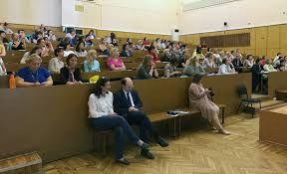
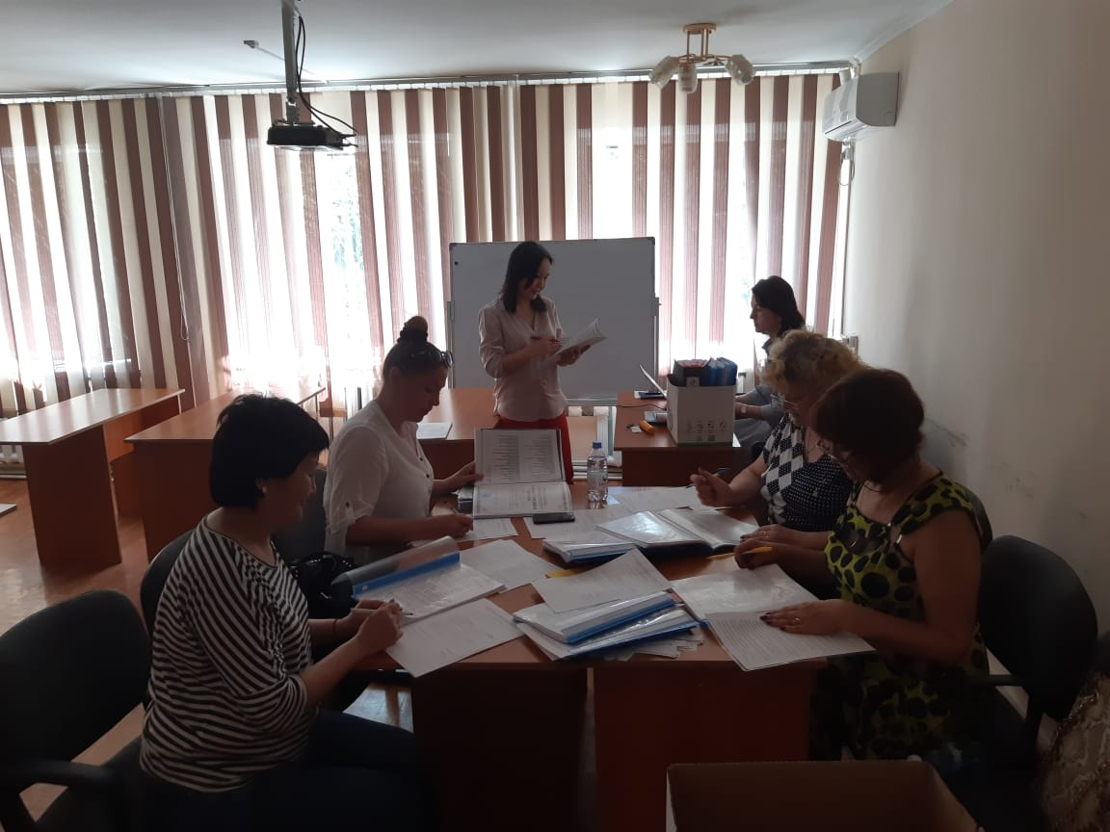
Этапы аттестации
46. Очередная и досрочная аттестация аттестуемых на присвоение (подтверждение) квалификационных категорий осуществляется в два этапа:
1) первый этап - национальное квалификационное тестирование;
2) второй этап - комплексное аналитическое обобщение итогов деятельности.

Slide 11
Сроки, определенные для аттестации
Сроки | Первая половина года | Вторая половина года
Прием заявлений для участия в аттестации | Сроки не определены (пункт 47) | Сроки не определены (пункт 47)
Прием заявлений для участия в НКТ | Не менее чем за 15 дней до начала проведения тестирования (пункты 49, 52) | Не менее чем за 15 дней до начала проведения тестирования (пункты 49, 52)
Сроки проведения НКТ | Январь-март (пункт 60) | Август-ноябрь (пункт 60)
Сроки поступления портфолио в экспертные советы | До 15 мая (пункт 88) | До 15 ноября (пункт 88)
Завершение работы экспертных советов | До 15 июня (пункт 92) | До 15 декабря (пункт 92)
Издание приказов о присвоении/подтверждении категории | Не позднее 15 июля (пункт 96) | Не позднее 25 декабря (пункт 96)

Slide 12

Прием заявления на аттестацию
47. Аттестуемые для прохождения очередной аттестации (далее – аттестуемые на очередную аттестацию на присвоение (подтверждение) квалификационных категорий) подают заявление в аттестационную комиссию соответствующего уровня: отделы образования районов (городов), управлений образования, городов Нур-Султан, Алматы и Шымкент, государственные органы в течение года по форме согласно приложению 1 к настоящим Правилам.
При подаче заявления аттестуемые на очередную аттестацию на присвоение (подтверждение) квалификационных категорий знакомятся с инструкцией.

Slide 13

Список аттестуемых
50. Организация образования представляет списочный состав аттестуемых на очередную аттестацию на присвоение (подтверждение) квалификационных категорий в отделы образования районов (городов), управления образования областей, городов Нур-Султан, Алматы и Шымкент, республиканские подведомственные организации - в соответствующий государственный орган.

Slide 14

Требования к категории «педагог-модератор»
Лица, имеющие высшее педагогическое и профессиональное или техническое и профессиональное образование по специальности, педагогический стаж не менее 2 лет, соответствующие следующим профессиональным компетенциям: соответствует общим требованиям квалификационной категории "педагог", кроме того использует инновационные формы, методы и средства обучения, обобщает опыт на уровне организации образования, имеет участников олимпиад, конкурсов, соревнований на уровне организации образования;

Slide 15

Требования к категории «педагог-эксперт»
Лица, имеющие высшее педагогическое и профессиональное или техническое и профессиональное образование по специальности, педагогический стаж не менее 3 лет, соответствующие следующим профессиональным компетенциям: соответствует общим требованиям квалификационной категории "педагог-модератор", кроме того владеет навыками анализа организованной учебной деятельности, осуществляет наставничество и конструктивно определяет приоритеты профессионального развития: собственного и коллег на уровне организации образования, обобщает опыт на уровне района/города, имеет участников олимпиад, конкурсов, соревнований на уровне района/города;

Slide 16

Требования к категории «педагог-исследователь»
Лица, имеющие высшее педагогическое и профессиональное или техническое и профессиональное образование по специальности, педагогический стаж не менее 4 лет, соответствующие следующим профессиональным компетенциям: соответствует общим требованиям квалификационной категории "педагог-эксперт", кроме того владеет навыками исследования урока и разработки инструментов оценивания, обеспечивает развитие исследовательских навыков обучающихся, осуществляет наставничество и конструктивно определяет стратегии развития в педагогическом сообществе на уровне района, города, обобщает опыт на уровне области/городов Нур-Султан, Алматы и Шымкента, наличие участников олимпиад, конкурсов, соревнований на уровне области/городов Нур-Султан, Алматы и Шымкента;

Slide 17

Требования к категории «педагог-мастер»
Лица, имеющие высшее педагогическое и профессиональное или техническое и профессиональное образование по специальности, педагогический стаж не менее 5 лет, соответствующие к следующим профессиональным компетенциям: соответствует общим требованиям квалификационной категории "педагог-исследователь", кроме того имеет авторскую программу или является автором (соавтором) изданных учебников, учебно-методических пособий, получивших одобрение на Республиканском учебно-методическом совете, обеспечивает развитие навыков научного проектирования, осуществляет наставничество и планирует развитие сети профессионального сообщества на уровне области, является участником республиканских и международных конкурсов и олимпиад или подготовил участников республиканских и международных конкурсов и олимпиад.

Slide 18
Требования | Педагог-модератор | Педагог-эксперт | Педагог-исследователь | Педагог-мастер
Педстаж | Не менее 2 лет | Не менее 3 лет | Не менее 4 лет | Не менее 5 лет
Профессиональные компетенции | использует инновационные формы, методы и средства обучения | владеет навыками анализа организованной учебной деятельности | владеет навыками исследования урока и разработки инструментов оценивания
 | обобщает опыт на уровне организации образования | осуществляет наставничество и конструктивно определяет приоритеты профессионального развития: собственного и коллег на уровне организации образования, обобщает опыт на уровне района/города | осуществляет наставничество и конструктивно определяет стратегии развития в педагогическом сообществе на уровне района, города, обобщает опыт на уровне области/городов Нур-Султан, Алматы и Шымкента | имеет авторскую программу или является автором (соавтором) изданных учебников, учебно-методических пособий, получивших одобрение на Республиканском учебно-методическом совете, обеспечивает развитие навыков научного проектирования, осуществляет наставничество и планирует развитие сети профессионального сообщества на уровне области
 | имеет участников олимпиад, конкурсов, соревнований на уровне организации образования | имеет участников олимпиад, конкурсов, соревнований на уровне района/города | обеспечивает развитие исследовательских навыков обучающихся, наличие участников олимпиад, конкурсов, соревнований на уровне области/городов Нур-Султан, Алматы и Шымкента | является участником республиканских и международных конкурсов и олимпиад или подготовил участников республиканских и международных конкурсов и олимпиад.

Slide 19

Условия для допуска на досрочную аттестацию

Slide 20
119. На досрочную аттестацию через национальный квалификационный тест допускаются следующие категории лиц:
1) на квалификационную категорию "педагог-модератор":
лица, окончившие среднее профессиональное (техническое и профессиональное, послесреднее), высшее учебное заведение с "отличием";
лица, окончившие высшее учебное заведение с правом преподавания предмета (дисциплины) на английском языке, имеющие сертификат (удостоверение), подтверждающие знание английского языка не ниже уровня В1 (по шкале CEFR);
лица, впервые принятые на работу в организаций образования после завершения высшего учебного заведения.

Slide 21
2) на квалификационную категорию "педагог-эксперт":
лица, подготовившие победителей предметных олимпиад, творческих, профессиональных конкурсов, научных, спортивных соревнований городского (районного) уровня;
лица, являющиеся победителями профессиональных конкурсов, городского (районного) уровня;
лица, обобщившие собственный педагогический опыт на областном уровне (городов Нур-Султан, Алматы и Шымкент);
лица, являющиеся выпускниками программы "Болашақ";
лица, имеющие ученую степень кандидата наук/доктора или доктора PhD и стаж педагогической работы не менее двух лет.
лица, владеющие английским языком на уровне не ниже B2 (по шкале CEFR) и преподающие предметы на английском языке;
лица, перешедшие на педагогическую работу в организации образования из высшего учебного заведения, имеющие стаж педагогической работы не менее двух лет;
лица, являющиеся мастерами спорта международного класса по профилирующему предмету.

Slide 22
3) на квалификационную категорию "педагог-исследователь":
лица, подготовившие победителей предметных олимпиад, творческих, конкурсов, научных, спортивных соревнований областного уровня или участников республиканского или международного уровня;
лица, являющиеся победителями профессиональных конкурсов областного уровня, или участниками республиканского или международного уровня;
лица, являющиеся выпускниками программы "Болашақ";
лица, обобщившие собственный педагогический опыт на республиканском уровне;
лица, имеющие ученую степень кандидата наук/доктора или доктора PhD и стаж педагогической работы не менее трех лет.

Slide 23
4) на квалификационную категорию "педагог-мастер":
лица, подготовившие победителей предметных олимпиад, творческих конкурсов, научных, спортивных соревнований республиканского уровня или участников международного уровня;
лица, являющиеся победителями профессиональных конкурсов республиканского уровня или участниками международного уровня;
лица, обобщившие собственный педагогический опыт на международном уровне, системно использующие в педагогической практике научно обоснованные методы, авторские технологии обучения и воспитания.

Slide 24


Национальное квалификационное тестирование

Slide 25
57. Национальное квалификационное тестирование состоит из 100 (ста) тестовых заданий:
"Содержание учебного предмета" - семьдесят заданий;
"Педагогика, методика обучения" - тридцать заданий.
Педагоги начального образования сдают тестирование по предметам: казахский или русский язык (по языку обучения), математика.
58. Общее время национального квалификационного тестирования составляет двести минут, для предметов "Математика", "Физика", "Химия", "Информатика" - двести тридцать минут.

Slide 26

74. Результат тестирования считается положительным при получении набранных баллов:
по направлению "Содержание учебного предмета":
50% - "педагог-модератор";
60% - "педагог-эксперт";
70 % - "педагог-исследователь";
80 % - "педагог-мастер";
по направлению "Педагогика, методика обучения":
"педагог-модератор" - 30 % ;
"педагог-эксперт" - 30 %;
"педагог-исследователь" - 30 %;
"педагог-мастер" - 30 %.

Slide 27
75. Аттестуемые на очередную аттестацию на присвоение (подтверждение) квалификационных категорий, показавшие положительные результаты тестирования, допускаются ко второму этапу аттестации.
76. Результат национального квалификационного тестирования действителен один год.
84. Аттестуемые на очередную аттестацию на присвоение (подтверждение) квалификационных категорий, показавшие отрицательный результат тестирования, не допускаются ко второму этапу аттестации.
85. За аттестуемыми на очередную аттестацию на присвоение (подтверждение) квалификационных категорий, не прошедшими повторно квалификационное тестирование, действие имеющейся квалификационной категории снижается на одну квалификационную категорию на основании решения аттестационной комиссии соответствующего уровня.
86. При аттестации аттестуемый на очередную аттестацию на присвоение (подтверждение) квалификационных категорий подает заявление на присвоение категории выше действующей категории либо на равнозначную:
вторая категория – "педагог-модератор";
первая категория – "педагог-эксперт";
высшая категория – "педагог-исследователь", "педагог-мастер".

Slide 28
87. Аттестуемые на очередную аттестацию на присвоение (подтверждение) квалификационных категорий, получившие положительный результат национального квалификационного тестирования, предоставляют в аттестационную комиссию соответствующего уровня через организацию образования (отдел образования района (города), управление образование и уполномоченный орган соответствующей отрасли) портфолио по результативности профессиональной деятельности за аттестационный период, включающее:
1) заявление на аттестацию, согласно приложению 1 к настоящим Правилам;
2) копии документов, необходимых для обязательного представления:
документ, удостоверяющий личность;
диплом об образовании;
документ, подтверждающий трудовую деятельность работника;
удостоверение и приказ о присвоенной квалификационной категории (для лиц, ранее имевших квалификационную категорию);
документы о прохождении курсов повышения квалификации;
3) документ о прохождении национального квалификационного тестирования;
4) показатели качества знаний обучающихся за аттестационный период, включающий результаты внешней оценки учебных достижений и (или) текущей и (или) итоговой аттестации;
5) копии документов, подтверждающих профессиональные достижения педагогов и обобщение опыта;
6) листы наблюдения уроков (занятий) (не менее трех);
7) копию документа о прохождении курсов повышения квалификации.

Slide 29
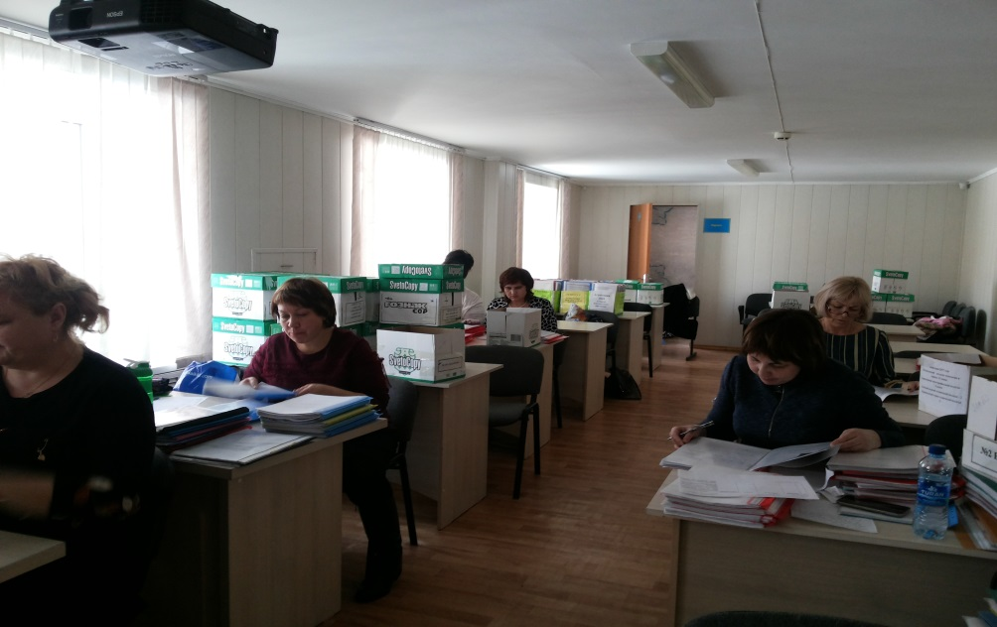
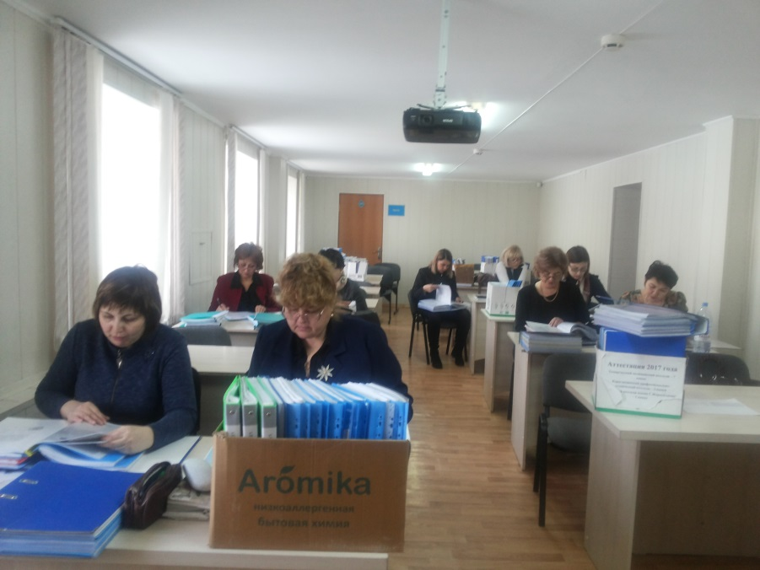
Комплексное аналитическое обобщение итогов деятельности

Slide 30
88. Аттестационная комиссия соответствующего уровня направляет аттестационные материалы в экспертный совет соответствующего уровня два раза в год (до 15 мая и 15 ноября текущего года соответственно) по акту приема-передачи портфолио аттестуемого на очередную аттестацию на присвоение (подтверждение) квалификационных категорий по форме согласно приложению 7 к настоящим Правилам.
89. В состав экспертного совета входят председатель и члены экспертного совета. Экспертный совет состоит из нечетного количества членов, но не менее 5 человек.

Slide 31
Состав экспертных советов для проведения комплексного аналитического обобщения итогов деятельности педагогических работников
«педагог-модератор» | Высококвалифицированные педагогические работники организации образования, НПП РК "Атамекен", общественных организаций, профсоюзов, работодателей; | школа
«педагог-эксперт» | Методисты методических кабинетов (центров) и высококвалифицированные педагогические работники организаций образования, города (района), представители организации повышения квалификации, НПП РК "Атамекен", общественных организаций, профсоюзов, работодателей; | райОО/горОО
«педагог-исследователь» | методисты методических центров и высококвалифицированные педагогические работники организаций образования области, организаций повышения квалификации, представители НППРК "Атамекен", общественных организаций, профсоюзов, работодателей. | ОблУО
«педагог-мастер» | методисты методических центров и высококвалифицированные педагогические работники организаций образования области, организаций повышения квалификации, методических кабинетов, попечительских советов, представители НППРК "Атамекен", автономной организации образования "Назарбаев Интеллектуальные школы", общественных организаций, профсоюзов, работодателей | ОблУО АОО «НИШ»

Slide 32
91. Экспертный совет соответствующего уровня рассматривает и оценивает портфолио аттестуемых на очередную аттестацию на присвоение (подтверждение) квалификационных категорий в соответствии с критериями оценивания портфолио аттестуемых на присвоение (подтверждение) квалификационной категории по форме согласно приложению 8 к настоящим Правилам, с учетом листов наблюдения по форме согласно приложению 9 к настоящим Правилам.

Slide 33
Критерии оценивания портфолио аттестуемого на присвоение (подтверждение) квалификационной категории (Приложение 8)
Критерии оценивания | Квалификационная категория
 | Педагог-модератор | Педагог-эксперт | Педагог-исследователь | Педагог-мастер
Качество знаний обучающихся1 | динамика роста качества знаний на 3% | динамика роста качества знаний на 7% | динамика роста качества знаний на 10% | динамика роста качества знаний на 15%
Качество преподавания | Листы наблюдения уроков с рекомендациями экспертного совета организации образования (не менее 2 при наличии) | Листы наблюдения уроков с рекомендациями экспертного совета орган управления образования (район/город) (не менее 2 при наличии) | Листы наблюдения уроков с рекомендациями экспертного совета орган управления образования (область/городов Нур-Султан, Алматы и Шымкент) (не менее 3) | Листы наблюдения уроков с рекомендациями АОО "Назарбаев Интеллектуальные школы" или экспертного совета орган управления образования (область/городов Нур-Султан, Алматы и Шымкента) (не менее 3)
Достижения обучающихся | Уровень организации образования | Уровень района/города | Уровень области/городов или республики Нур-Султан, Алматы и Шымкента
Обобщение итогов деятельности 2 | Уровень организации образования | Уровень района/города | Уровень области/городов Нур-Султан, Алматы и Шымкента | Республиканский уровень (на основе реализации собственной авторской идеи)
Профессиональные достижения педагога | Участие в профессиональных конкурсах, олимпиадах и иных мероприятиях

Slide 34
ПРИМЕЧАНИЕ:
1 Критерий «Качество знаний обучающихся» является не обязательным, в случае если качество знаний за аттестационный период составляет не менее 70%.
2 По критерию «Обобщение итогов деятельности» вкладывается: документ о внесении опыта в банк данных соответствующего уровня, выступления на конференциях, симпозиумах (прилагается программа мероприятия и текст выступления, опубликованный в сборнике мероприятия), разработка методических материалов, проведение семинаров, мастер - классов.
Примечание: из 5 критериев оценивания портфолио аттестуемого на присвоение (подтверждение) квалификационной категории достижения обучающихся, обобщение итогов деятельности и профессиональные достижения педагога являются обязательными.

Slide 35
Критерии оценивания портфолио аттестуемого на присвоение (подтверждение) квалификационной категории (для педагогов специальных организаций образования, специальных классов в общеобразовательных школах)
Критерии оценивания | Квалификационная категория
 | Педагог-модератор | Педагог-эксперт | Педагог-исследователь | Педагог-мастер
Результативность деятельности специалиста по реализации индивидуальной развивающей программы | Реализация индивидуальной развивающей программы 40%-50% | Реализация индивидуальной развивающей программы 50%-60% | Реализация индивидуальной развивающей программы 60%-70% | Реализация индивидуальной развивающей программы 70%-80%
Качество коррекционно-развивающих занятий | Листы наблюдения занятий с рекомендациями экспертного совета организации образования (не менее 2) | Листы наблюдения занятий с рекомендациями экспертного совета орган управления образования (район/город) (не менее 2) | Листы наблюдения занятий с рекомендациями экспертного совета орган управления образования (область/городов Астаны, Алматы и Шымкента) (не менее 3) | Листы наблюдения занятий с рекомендациями экспертного совета (не менее 3)
Обобщение итогов деятельности 1 | Уровень организации образования | Уровень района/города | Уровень области/городов Нур-Султан, Алматы и Шымкента | Республиканский уровень (на основе реализации собственной авторской идеи)
Профессиональные достижения педагога | Участие в профессиональных конкурсах, олимпиадах и иных мероприятиях

Slide 36
ПРИМЕЧАНИЕ: Есть отличия в критериях для педагогов специальных организаций образования, специальных классов в общеобразовательных школах (изменения коснулись первого и второго критерия). Отсутствует критерий «Достижения обучающихся).
1 Документ о внесении опыта в банк данных соответствующего уровня, выступления на конференциях, симпозиумах (прилагается программа мероприятия и текст выступления, опубликованный в сборнике мероприятия), разработка методических материалов, проведение семинаров, мастер классов.
Примечание: из 5 критериев оценивания портфолио аттестуемого на присвоение (подтверждение) квалификационной категории достижения обучающихся, обобщение итогов деятельности и профессиональные достижения педагога являются обязательными.

Slide 37
Лист наблюдения урока
Дата наблюдения урока:
Класс:
Предмет: Тема:
Педагог:
Наблюдатель:
№ | Элементы наблюдения |  | Отметка (v)
1. | Представлен план урока
2. | Ожидаемые результаты соответствуют целям обучения
 | учитывают потребности обучающихся
 | направлены на развитие исследовательских навыков
3. | Педагог вовлекает обучающихся в постановку целей урока и ожидаемых результатов
4. | На каждом этапе урока педагог вовлекает всех обучающихся в активное обучение
5. | При организации изучения учебного материала педагог обеспечивает:
 | удовлетворение потребностей обучающихся
 | развитие способностей обучающихся
6. | В ходе урока педагог использует ресурсы ИКТ
 | использует готовые цифровые образовательные ресурсы для достижения образовательных результатов
 | использует собственные цифровые образовательные ресурсы
 | задействует сетевые ресурсы для совместной работы учащихся
7. | Педагог отслеживает прогресс каждого обучающегося по достижению целей обучения
8. | Педагог вовлекает обучающихся в процесс оценивания
9. | Педагог создает условия для предоставления обучающимися конструктивной обратной связи
Дополнительные элементы наблюдения
Обратная связь и рекомендации:

Slide 38
Методические материалы
Методические рекомендации определяют общие подходы к организации и проведению наблюдения уроков; содержат разъяснения по постановке цели профессионального развития, применению инструментов наблюдения уроков, предоставлению обратной связи по планированию, преподаванию и оцениванию учебных достижений обучащихся.
Методические рекомендации по наблюдению уроков
(в рамках аттестации педагогических работников и приравненных к ним лиц общеобразовательных школ)
В Методических рекомендациях рассматриваются подходы реализации полугодового и годового обзора деятельности педагогических работников, предоставления отзыва по наблюдению уроков в соответствии с требованиями квалификационной категории. Оценивание через ежегодный цикл наблюдения уроков обеспечивает соблюдение принципов прозрачности, коллегиальности и системности, позволяет сделать вывод о профессиональном развитии педагогических работников.
2. Методические рекомендации по школьному оцениванию деятельности педагогических работников
(в рамках аттестации педагогических работников и приравненных к ним лиц общеобразовательных школ)
!!!!!!! Методические рекомендации можно приобрести в Назарбаев Интеллектуальных школах в регионах РК

Slide 39
Учебно-методическим центром развития образования Карагандинской области разработана инструкция для аттестуемых педагогов.
Инструкция
по оформлению портфолио документов аттестуемых педагогов.
Структура:
Раздел 1. Общие сведения о педагоге.
Раздел 2. Результаты профессиональных достижений педагога.
Содержание разделов
Раздел 1. Общие сведения о педагоге.
титульный лист:
Обязательно должен включать в себя
- место работы с указанием города/района
- фамилия, имя, отчество,
- занимаемая должность;
- год оформления портфолио

Slide 40
КГУ «Гимназия № 154 имени Абая»
г.Темиртау
(шрифт TIMES NEW ROMAN, кегль 14)
Иванова
Гульзия Сергеевна
учитель самопознания
(шрифт TIMES NEW ROMAN, кегль 36)
2020 г.
(шрифт TIMES NEW ROMAN, кегль 14)

Slide 41
заявление педагогического работника на подтверждение или присвоение квалификационной категории (по форме согласно приложению №1 «Правил аттестации педагогических работников»).
копия документа, удостоверяющего личность;
копия диплома об образовании;
копия диплома, удостоверения о присвоении научного звания (при наличии);
копия трудовой книжки;
копия удостоверения и приказа о присвоенной квалификационной категории (для лиц, ранее имевших квалификационную категорию);
!!!!! в случае продления срока действия квалификационной категории, необходимо приложить копию приказа о продлении.
копии документов о прохождении курсов повышения квалификации по заявленной специальности;
копия документа о прохождении курсов по дополнительным дисциплинам;
копия справки о прохождении национального квалификационного тестирования;
!!!!! Примечание: все копии документов заверяются подписью руководителя и печатью данной организации образования.

Slide 42
Раздел 2. Результаты профессиональных достижений педагога и образовательных достижений его обучающихся.
Сертифицированные документы областного, республиканского, международного уровня, подтверждающие результаты профессиональной деятельности и профессионального роста педагога (за аттестационный период):
показатели качества знаний обучающихся за аттестационный период, включающий результаты внешней оценки учебных достижений и (или) текущей и (или) итоговой аттестации;
копии документов, подтверждающих профессиональные достижения педагогов и обобщение опыта (копии удостоверений правительственных наград, грамот, дипломов, благодарственных писем, сертификатов, свидетельств);
листы наблюдения уроков (занятий) (не менее трех).
!!!!! Листы наблюдения урока должны содержать рекомендации члена областного экспертного совета (список членов экспертного совета в регионах утвержден приказом управления образования Карагандинской области);
копии документов о прохождении обучающих курсов и семинаров.

Slide 43
Сертифицированные документы областного, республиканского, международного уровня, подтверждающие результаты профессиональной деятельности педагога через образовательные достижения учащихся (за аттестационный период):
копии грамот, дипломов учащихся;
копии благодарственных писем учащихся;
копии сертификатов, свидетельств учащихся.
Результаты внеурочной деятельности учащихся по предмету (награды, грамоты, дипломы, свидетельства) (не ниже уровня области для педагога-исследователя, педагога-мастера, не ниже уровня города для педагога-эксперта).
!!!!! Обязательно указывать год получения награды. Если на дипломе год вручения не проставлен, необходимо проставить его самим.
!!!!! Копии дипломов, грамот, благодарственных писем, сертификатов и т.д. должны быть черно-белыми, четкими (не делайте копии с размытых фотографий).
!!!!! Не допускаются мелкие фотографии (по 4 и более на странице), картинки, собранные на листе «веером».
!!!!! Все наградные документы педагога и учащихся, публикации, материалы распространения передового опыта должны быть представлены только за аттестационный период.

Slide 44
Динамика учебных достижений учащихся (за аттестационный период) (в виде таблицы, описания, диаграммы)∗
Диаграмма – самый удобный вид динамики показателей качества знаний учащихся. На ней необходимо указать значения в процентах за каждый год обучения,
Динамику можно представить в виде таблицы. Составьте таблицу из двух строк и нужного количества столбцов. В верхней строке напишите показатели времени (год обучения), в нижней - данные измерений процесса.
2015-2016 уч. год | 2016-2017 уч. год | 2017-2018 уч. год | 2018-2019 уч. год | Динамика
49,2% | 48% | 54,7% | 61,2% | 12%
∗ Как рассчитать динамику качества знаний:
Аттестационный период начинается с момента присвоения (подтверждения) предыдущей квалификационной категории (дата прописана в приказе на получение квалификационной категории).
!!!!! Не допускается подавать заявление на присвоение (подтверждение) квалификационных категорий до получения приказа о присвоении (подтверждении) предыдущей категории.

Slide 45
Аттестационный период 1 год:
качество знаний определяется по четвертным оценкам. Значения указываются средние по каждой параллели классов по одному предмету (если у педагога 2 и более предметов, то динамика указывается по каждому предмету отдельно)
Например:
История Казахстана
Динамика будет подсчитана: 61,2% - 49,2% = 12%
2018-2019 уч. год 1 четверть | 2018-2019 уч. год 2 четверть | 2018-2019 уч. год 3 четверть | 2018-2019 уч. год 4 четверть
49,2% | 48% | 54,7% | 61,2%

Slide 46
Аттестационный период 2-5 лет:
качество знаний определяется по годовым оценкам. Для получения полной картины, необходимо указать значения 1 четверти начала аттестационного периода и годовые итоговые значения по окончании аттестационного периода. Значения указываются средние по каждой параллели классов по одному предмету (если у педагога 2 и более предметов, то динамика указывается по каждому предмету отдельно)
Например: качество знаний по параллели 8-х классов:
Динамика будет подсчитана: 61,2% - 49,2% = 12%
2015-2016 уч. год 1 четверть | 2016-2017 уч. год | 2017-2018 уч. год | 2018-2019 уч. год
49,2% | 48% | 54,7% | 61,2%

Slide 47
!!!!! В случае, если затруднен подсчет процентного выражения качества знаний (смена места работы, смена класса, смена группы обучающихся), необходимо дать полное описание проблемы, указать причины стабильной динамики или ее понижения.
!!!!! Если динамика обучения оказалась недостаточной или отрицательной – дайте полный анализ существующей проблемы (смена места работы, смена класса, уход «сильных» учащихся и т.д.). Полное обоснование поможет оценить ваши усилия.
Требуемая динамика качества знаний по предметам:
Педагог-эксперт динамика роста качества знаний на 7%
Педагог-исследователь динамика роста качества знаний на 10%
Педагог-мастер динамика роста качества знаний на 15%
!!!!! Критерий качества знаний является НЕ ОБЯЗАТЕЛЬНЫМ, в случае если качество знаний за аттестационный период составляет не менее 70%

Slide 48
В связи с тем, что в конце четверти/полугодия и учебного года по предметам «Физическая культура», «Основы предпринимательства и бизнеса», «Графика и проектирование», «Начальная военная и технологическая подготовка», «Самопознание», «Художественный труд», «Музыка», «Общество и религия» выставляется «зачет» («незачет») (Приказ №509 от 26 ноября 2019 года Министра образования и науки О внесении изменений и дополнений в приказ Министра образования и науки Республики Казахстан от 18 марта 2008 года № 125 «Об утверждении Типовых правил проведения текущего контроля успеваемости, промежуточной и итоговой аттестации обучающихся для организаций среднего, технического и профессионального, послесреднего образования»).
Для педагогов, преподающих эти предметы, динамика учебных достижений учащихся (за аттестационный период) возможно указать только те данные, которые показывают динамику в прошлые годы (когда оценки выставлялись).

Slide 49
Педагогам-психологам в данном разделе можно предложить указывать наличие положительной динамики и устойчивости результата коррекции и развития обучающихся, с которыми работает педагог-психолог
Например, представить количество обучающихся в кабинете индивидуальной психокоррекционной работы (возможны другие варианты)
Период | Количество учащихся
 | На начало периода | На конец периода | Выпущено
2013-2014 уч.г. | 13 | 3 | 10 (76%)
2016-2017 уч.г. | 15 | 2 | 13 (87%)
2017-2018 уч.г. | 10 | 1 | 9 (90%)

Slide 50
Социальные педагоги могут указать в данном разделе результаты консультационной работы, например:
2014-2015 учебный год | 2015-2016 учебный год | 2016-2017 учебный год | Динамика
Индивидуальные беседы с учащимися
43 | 45 | 55 | 27,9%
Индивидуальные беседы с родителями
36 | 28 | 36 | 0%
Индивидуальные беседы с учителями
20 | 20 | 25 | 25%
А также анализ состояния различных видов учета:
2014-2015 учебный год | 2015-2016 учебный год | 2016-2017 учебный год | Динамика
Количество учащихся состоящих ВШУ
30 | 27 | 22 | 36%
Количество учащихся состоящих КДН
13 | 10 | 6 | 116%
Количество учащихся состоящих ОДН
10 | 13 | 11 | -10%

Slide 51
!!!!!!!! Все данные о динамике качества знаний заверяются подписью руководителя и печатью организации образования

Slide 52
92. Экспертный совет направляет листы оценивания портфолио аттестуемых на очередную аттестацию на присвоение (подтверждение) квалификационных категорий по форме согласно приложению 10 к настоящим Правилам и рекомендации по комплексному аналитическому обобщению итогов деятельности аттестуемого на квалификационную категорию в аттестационную комиссию соответствующего уровня в срок до 15 июня и 15 декабря текущего года по форме согласно приложению 11 к настоящим Правилам.

Slide 53
Лист оценивания портфолио аттестуемого на присвоение (подтверждение) квалификационной категории
____________________________________________________________________
(заявляемая квалификационная категория)
Аттестуемый: ______________________________________________
(Ф.И.О.)
Разделы портфолио | Комментарий
Показатели качества знаний обучающихся за аттестационный период, включающий результаты внешней оценки учебных достижений, итоговой аттестации
копии документов, подтверждающих достижения обучающихся, или копии документов, подтверждающих обобщение опыта
листы наблюдения уроков/занятий (не менее 3)
копии документов, подтверждающих достижения педагогического работника и приравненного к нему лица (при наличии)
Рекомендация

Slide 54
93. По каждому аттестуемому на очередную аттестацию на присвоение (подтверждение) квалификационных категорий экспертный совет выносит рекомендации соответствует (не соответствует) для дальнейшей аттестации по форме согласно приложению 11 к настоящим Правилам.
94. По каждому аттестуемому аттестационная комиссия соответствующего уровня выносит одно из следующих решений:
1) соответствует заявленной квалификационной категории;
2) не соответствует заявленной квалификационной категории;
3) соответствует квалификационной категории, ниже заявленной на одну ступень.

Slide 55
97. При очередной аттестации на присвоение квалификационной категории в случае принятия аттестационной комиссией решения "не соответствует заявляемой квалификационной категории" действующая квалификационная категория сохраняется.
98. При принятии аттестационной комиссией решения "не соответствует заявляемой квалификационной категории" при очередной аттестации на подтверждение действующая квалификационная категория снижается на один уровень.
99. Решение о снижении квалификационной категории, соответственно и оплаты труда оформляется приказом руководителя организации образования на основании решения аттестационной комиссии, соответствующего уровня.
При досрочной аттестации:
122. При принятии аттестационной комиссией решения "не соответствует заявляемой квалификационной категории" за ним сохраняется имеющаяся квалификационная категория до завершения срока ее действия.

Slide 56
100. При переходе со второй, первой, высшей квалификационных категорий на квалификационные категории "педагог-модератор", "педагог-эксперт", "педагог-исследователь", "педагог-мастер" и в случае неподтверждения заявляемой квалификационной категории после повторного прохождения национального квалификационного тестирования квалификационная категория снижается на один уровень на основании решения аттестационной комиссии соответствующего уровня.

Slide 57
101. В случае, если аттестуемый на очередную аттестацию на присвоение (подтверждение) квалификационных категорий не набрал баллы на заявленную категорию, он вправе участвовать на следующем этапе аттестации уровнем ниже.
За аттестуемыми квалификации должностей сохраняются до истечения срока действия ранее присвоенной квалификационной категории.
102. Аттестуемым, которым присвоены нижеперечисленные квалификационные категории, сохраняются или присваиваются, а также приравниваются следующие квалификации должностей с момента присвоения:
"учитель второй категории" - "педагог-модератор";
"учитель первой категории" - "педагог-эксперт";
"учитель высшей категории" - "педагог-исследователь" и "педагог-мастер".

Slide 58


Аттестация и учителя пенсионного возраста
105. В случае истечения срока действия квалификационной категории педагогическим работникам и приравненным к ним лицам, которым до пенсии по возрасту остается не более четырех лет, имеющиеся у них квалификационные категории сохраняются до наступления пенсионного возраста согласно заявлению об освобождении от очередной аттестации (произвольная форма). Приказ о продлении срока действия квалификационной категории издает руководитель организации образования.
106. Аттестуемые пенсионного возраста, продолжающие осуществлять педагогическую деятельность после выхода на пенсию, аттестуются на общих основаниях. В случае отказа от аттестации на общих основаниях, квалификационная категория снижается на один уровень.

Slide 59
107. Аттестация осуществляется в соответствии со специальностью (квалификацией), указанной в дипломе об образовании или документе о переподготовке с присвоением соответствующей квалификации по занимаемой должности.
В случае преподавания дисциплин, указанных в дипломе об образовании как одна специальность, аттестация проводится по основной должности с указанием преподаваемого/преподаваемых предмета/предметов (по выбору) и присваивается категория по основной должности.
108. Для аттестуемых малокомплектных школ в случае преподавания дисциплин, не указанных в дипломе, аттестация проводится по занимаемой должности при наличии переподготовки с присвоением соответствующей квалификации.

Slide 60
109. B случае преподавания педагогом дисциплин, по которым не осуществляется профессиональная подготовка специалистов в высших учебных заведениях (далее - вуз) или организациях образования технического и профессионального, послесреднего образования, за ним сохраняется ранее полученная категория, аттестация проводится на общих основаниях при наличии соответствующего сертификата о повышении квалификации.
Аттестуемые, преподающие в специальных организациях образования, аттестуются в соответствии с дипломом, по профилю или документом о переподготовке, по соответствующему профилю в организациях образования.
110. При преподавании предмета "Самопознание" у педагогического работника квалификационная категория приравнивается к квалификационной категории по ранее преподаваемому предмету, и сохраняется до истечения срока действия аттестации.

Slide 61
Педагогическим работникам, осуществляющим психологическую, диагностическую (в части определения особых образовательных потребностей обучающихся), коррекционную, социально-педагогическую деятельность, присваивается квалификационная категория: "педагог-модератор", "педагог-эксперт", "педагог-исследователь", "педагог-мастер" в соответствии с указанной в дипломе специальностью или с учетом прохождения курсов переподготовки.
При аттестации по предмету "Художественный труд" за основу принимается диплом по специальностям: "Технология", "Изобразительное искусство", "Черчение", а также профессиональное обучение.

Slide 62
111. В случае ведения деятельности в специальных организациях образования или специальных классах (групп) не по специальности, указанной в дипломе об образовании, аттестация проводится по занимаемой должности на основании сертификата, полученного в результате прохождения ими курсов переподготовки в организациях образования.
112. Педагогические работники, преподающие в специальных организациях образования дисциплины, указанные в дипломе, аттестуются по преподаваемым дисциплинам на основании сертификата, полученного в результате ими прохождения курсов переподготовки в организациях образования.
113. Аттестуемые, преподающие в общеобразовательных школах, реализующие инклюзивное образование, проходят аттестацию в соответствии с указанной в дипломе специальностью при наличии курсов повышения квалификации по инклюзивному образованию.

Slide 63
Продление срока действия категории

Slide 64
114. Квалификационная категория продлевается на основании заявления педагогических работников и приравненных к ним лиц, но не более чем на 3 года в следующих случаях:
1) временная нетрудоспособность педагогического работника и приравненного к нему лица, согласно перечню социально значимых заболеваний и заболеваний, представляющих опасность для окружающих, утвержденным приказом Министра здравоохранения и социального развития Республики Казахстан от 21 мая 2015 года № 367 "Об утверждении перечня социально-значимых заболеваний и заболеваний, представляющих опасность для окружающих (зарегистрирован в Реестре государственной регистрации нормативных правовых актов за № 11512);
2) нахождение в отпуске по беременности и родам, уходу за ребенком;
3) нахождение в служебной командировке, на обучении (стажировке) по специальности за пределами Республики Казахстан;
4) возобновление работы в должности, по которой присвоена (подтверждена) квалификационная категория, независимо от причин ее прекращения;
5) смена места работы в пределах Республики Казахстан;
6) осуществление педагогической деятельности лицами, прибывшими в Республику Казахстан из стран ближнего и дальнего зарубежья при наличии документов, подтверждающих образование, трудовой стаж и квалификационную категорию;
7) перешедших в организации образования с уполномоченного органа в области образования, органов управления образованием, методических кабинетов, институтов повышения квалификации.

Slide 65
115. Для решения вопроса о продлении срока действия квалификационной категории педагогам, указанным в пункте 112 настоящих Правил и вышедших на работу, аттестационная комиссия организации образования представляются следующие документы:
1) заявление о продлении срока действия квалификационной категории (произвольная форма);
2) копия документа, удостоверяющего личность;
3) копия диплома об образовании или документа о переподготовке с присвоением соответствующей квалификации по занимаемой должности при наличии;
4) копия документа о повышении квалификации при наличии;
5) копия документа, подтверждающего трудовую деятельность работника и приравненных к ним лиц;
6) копия удостоверения об аттестации аттестуемого на присвоение (подтверждение) квалификационной категории (кроме педагогических работников и приравненных к ним лиц, перешедших из организации высшего образования и не имеющих квалификационных категорий);
7) документ, подтверждающий обоснованность продления срока действия квалификационной категории.

Slide 66
116. Заседание аттестационной комиссии по продлению срока действия квалификационной категории проводится в течение пяти рабочих дней со дня поступления заявления.

Slide 67
Спасибо за внимание!

